Slide 1
Chromebook-
快速上手
jordan@s.gtrainers.org

Slide 4
研習主題：
Chromebook 介紹
(10分鐘)
Chromebook 硬體與週邊介紹(15分鐘)
Chromebook 系統使用介面與基本操作介紹(30分鐘)
Notes:
Chromebook 鍵盤與操作（10分鐘）
Chromebook 十大快速常用鍵（10分鐘）
Google Search 搜尋 / 學術搜尋 學習問題交給Google大神（15分鐘）
Google Drive 無遠弗界的大倉庫雲端硬碟（40分鐘）
Google Classroom 無紙化的線上學習管理平台 師生互動更簡單（50分鐘）
十大最受歡迎免費外掛介紹Addon（40分鐘）
Q&A（5分鐘）

Slide 5
研習主題：
Chromebook 結合 Google Workspace for Education 應用教學與實作(50分鐘)
Chromebook 教學應用資源介紹與實作
(45分鐘)
Notes:
Chromebook 鍵盤與操作（10分鐘）
Chromebook 十大快速常用鍵（10分鐘）
Google Search 搜尋 / 學術搜尋 學習問題交給Google大神（15分鐘）
Google Drive 無遠弗界的大倉庫雲端硬碟（40分鐘）
Google Classroom 無紙化的線上學習管理平台 師生互動更簡單（50分鐘）
十大最受歡迎免費外掛介紹Addon（40分鐘）
Q&A（5分鐘）

Slide 6
Chromebook 介紹

Slide 7
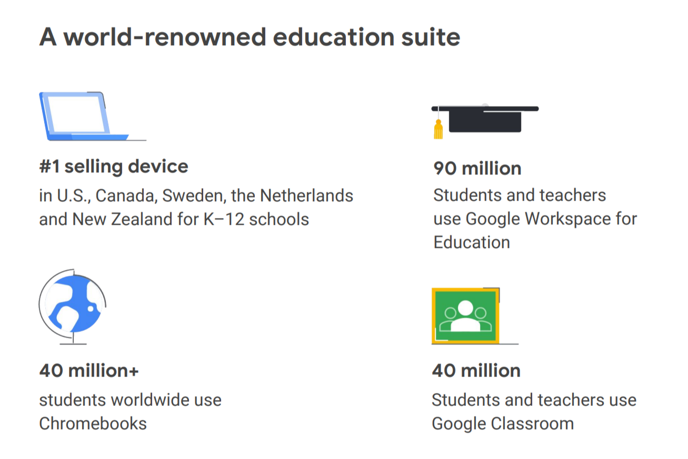
Chromebook №
Notes:
9千萬師生使用Google worksapce for edu
4千萬師生使用Google classroom
全球4千萬以上學生使用Chromebook

Slide 8
Chromebook的優點
CP值高
輕鬆管理
安全無憂
資源共享
Notes:
CP值高：價格親民、容易上手、8秒開機
輕鬆管理：GWfE後台管理
安全無憂：不會中毒、自動更新
資源共享：一登即用、雲端儲存

Slide 9
Chromebook 硬體與週邊介紹

Slide 10
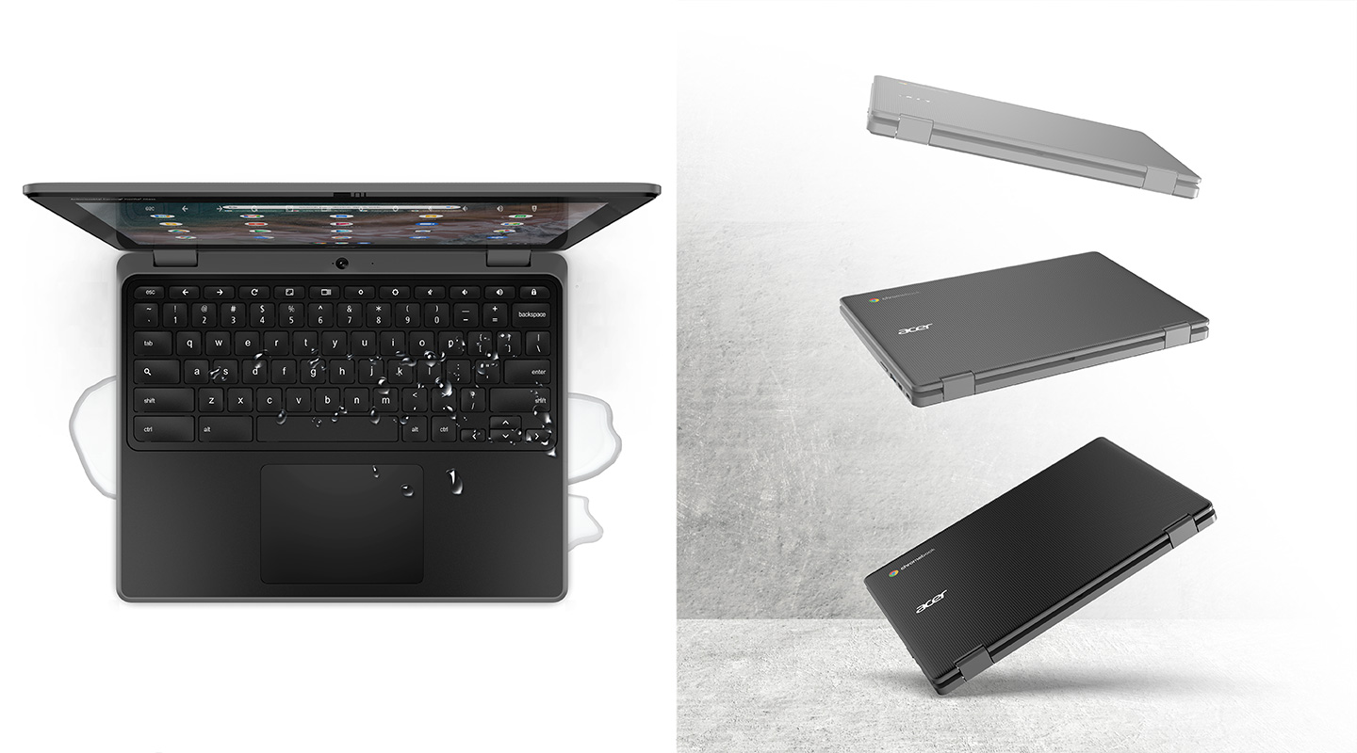

軍規 (MIL-STD 810H1) 測試
Notes:
可承受從高達 122 公分處摔落的衝擊
最高達 60 公斤的向下力道
鍵盤排水設計，可受多達 330 毫升的液體量

Slide 11
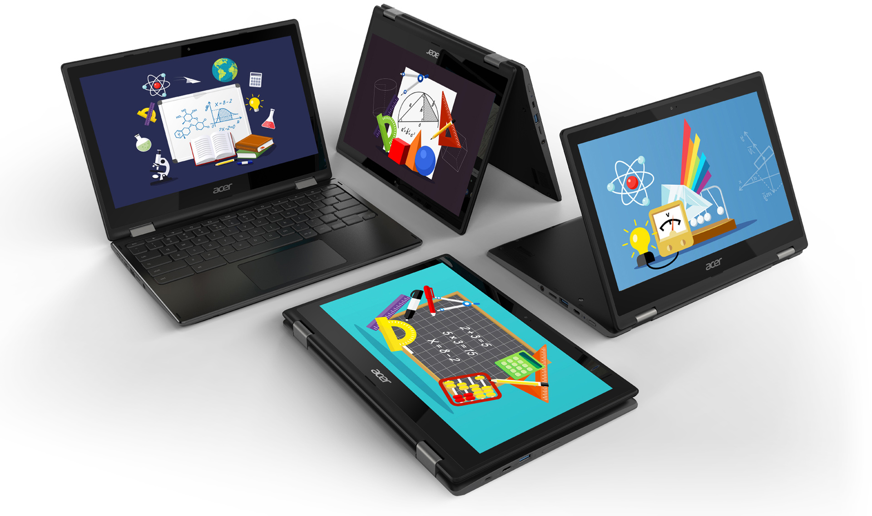
不同模式配合不同情景
Notes:
配合鍵盤、觸控螢幕，在平板、筆電、站立模式中轉換

Slide 12
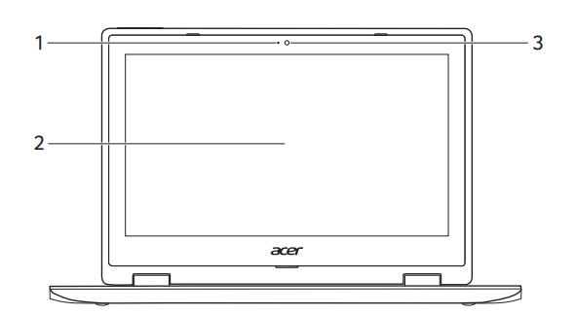
硬體介紹
Notes:
可承受從高達 122 公分處摔落的衝擊
最高達 60 公斤的向下力道
鍵盤排水設計，可受多達 330 毫升的液體量

Slide 13
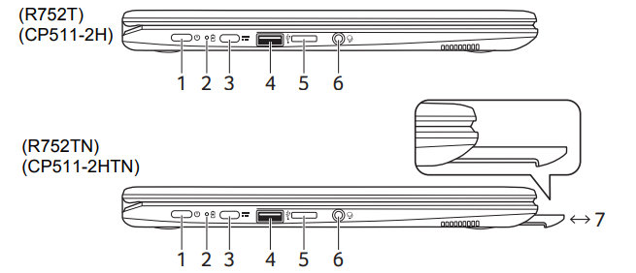
Chromebook左側
Notes:
可承受從高達 122 公分處摔落的衝擊
最高達 60 公斤的向下力道
鍵盤排水設計，可受多達 330 毫升的液體量

Slide 14
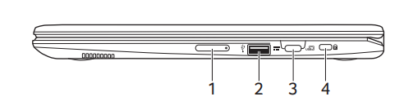
Chromebook右側
Notes:
可承受從高達 122 公分處摔落的衝擊
最高達 60 公斤的向下力道
鍵盤排水設計，可受多達 330 毫升的液體量

Slide 15
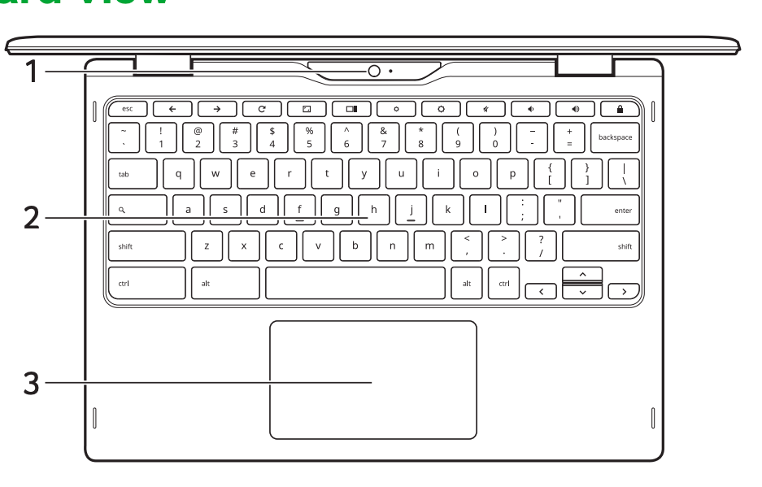
Chromebook鍵盤圖
Notes:
可承受從高達 122 公分處摔落的衝擊
最高達 60 公斤的向下力道
鍵盤排水設計，可受多達 330 毫升的液體量

Slide 16
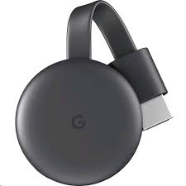
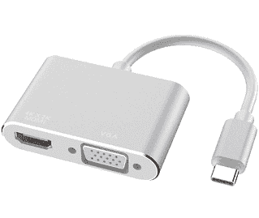
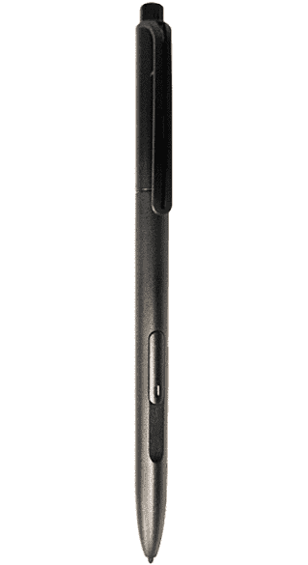
Chromebook好撘檔
Notes:
Type C 轉 HDMI VGA 轉接線
EMR 觸控筆
無線影音投影棒
Spacedesk app for Chromebook

Slide 17
Chromebook 系統使用介面
與基本操作介紹

Slide 18
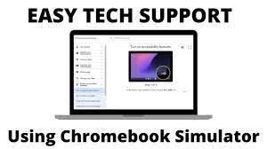
Chromebook模擬器

Slide 19
Chromebook 鍵盤與操作
Chromebook 鍵盤特有的按鍵：
通常位於鍵盤的最上排 (從左到右)
使用搜尋鍵或啟動器按鈕來搜尋、顯示你的應用程式，以及與 Google 助理互動。
前往上一頁
前往下一頁
重新整理目前的網頁
以全螢幕顯示網頁
/

Slide 20
Chromebook 鍵盤與操作
顯示所有已開啟的視窗
擷取螢幕畫面
調低螢幕亮度
調高螢幕亮度
開啟電子隱私保護畫面*
調低鍵盤背光亮度*
調高鍵盤背光亮度*

Slide 21
Chromebook 鍵盤與操作
倒轉到上一首曲目*
播放/暫停*
跳到下一首曲目*
關閉音效
調低音量
調高音量
提示：如果你在 Chromebook 上使用 Windows 鍵盤，則 Ctrl 和 Alt 之間的 Windows 鍵可當做 搜尋鍵或 啟動器按鈕 。

Slide 22
Chromebook 十大快速常用鍵
查看所有鍵盤快速鍵：按下 Ctrl + Alt + / (正斜線) 鍵。
開啟或關閉 Caps Lock (大寫鎖定) 功能：按下 搜尋鍵 + Alt 鍵，或按下 啟動器按鈕 + Alt 鍵。
擷取螢幕畫面：按下 Ctrl + 顯示視窗鍵
擷取部分螢幕畫面：按下 Shift + Ctrl + 顯示視窗鍵 ，然後透過點擊拖曳的方式指定擷取範圍。
如要使用更多螢幕截圖功能，可完成按鍵後從工具列中選取螢幕截圖功能。
在平板電腦上擷取螢幕畫面：按下電源按鈕 + 調低音量按鈕。
鎖定螢幕畫面：按下 搜尋鍵 + L 鍵。或 啟動器按鈕 + L 鍵也可以。

Slide 23
Chromebook 十大快速常用鍵
開啟剪貼簿選單：按下 搜尋鍵 + V 鍵。或 啟動器按鈕 +
V 鍵也可以。
開啟新視窗：按下 Ctrl + N 鍵 （以無痕模式開啟新視窗：按下 Shift +
Ctrl + N 鍵）
前往視窗中的下一個分頁：按下 Ctrl + Tab 鍵。
放大整個畫面：按下 Ctrl + 搜尋鍵 + M 鍵。或 Ctrl + 啟動器按鈕 + M 鍵也可以。
放大：按下 Ctrl + Alt + 調高亮度鍵。
縮小：按下 Ctrl + Alt + 調低亮度鍵。
登出 Google 帳戶：按下 Shift + Ctrl + Q 鍵 (兩次)。

Slide 24
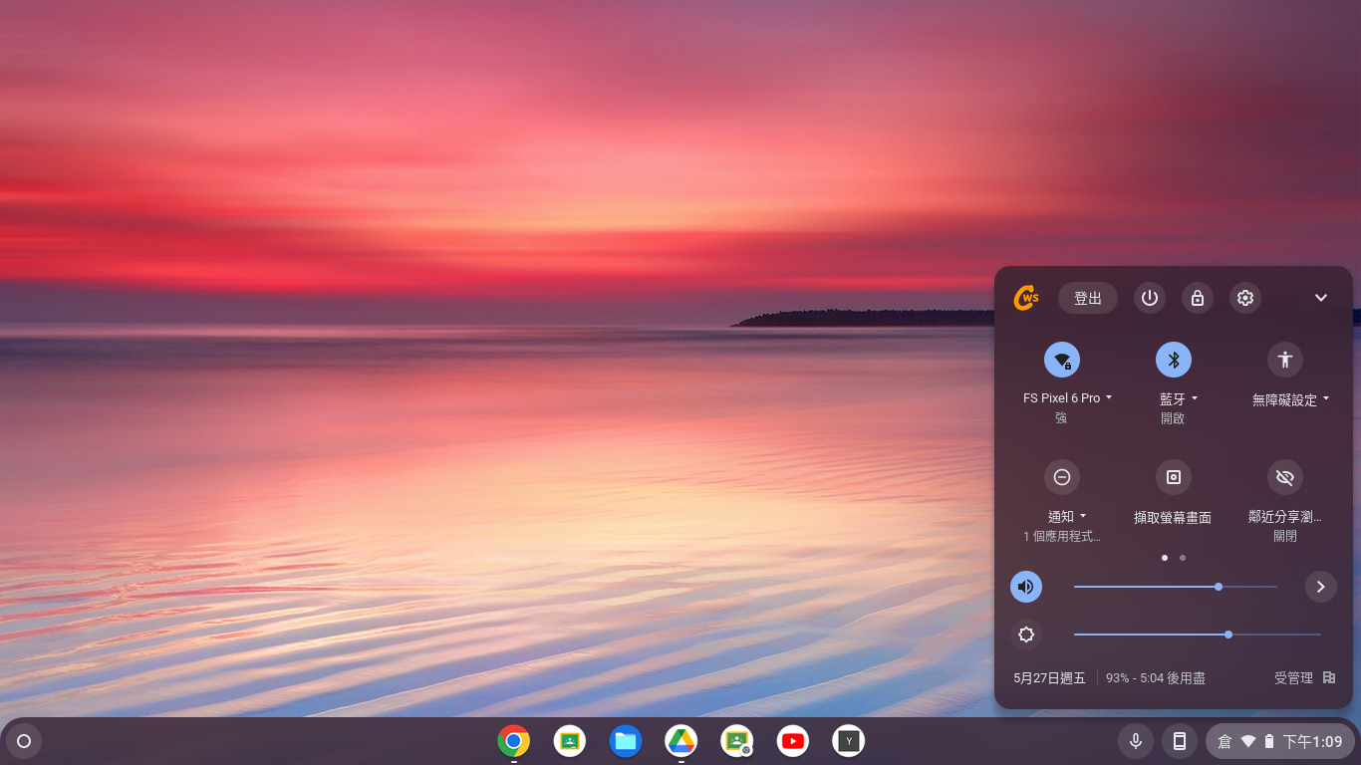
Chromebook 鍵盤與操作
基本操作
登出、關機、電池壽命及其他設定

Slide 25

Chromebook 鍵盤與操作
觸控板使用方法
單指：
移動游標：在觸控板上移動手指。
點擊：按下觸控板的下半部即可，也可以輕按觸控板執行點擊。
Notes:
一、二、三指法

Slide 26

Chromebook 鍵盤與操作
觸控板使用方法
雙指：
按右鍵：用兩指按下觸控板，或按住 Alt 鍵然後以單指點擊觸控板。
捲動：兩指放在觸控板上，上下移動即可垂直捲動，左右移動即可水平捲動。

Slide 27

Chromebook 鍵盤與操作
觸控板使用方法
雙指：
滑動：使用兩指快速向左或向右滑動，即可在瀏覽網頁或使用應用程式時返回或繼續。
拖曳：用一隻手指按一下您要移動的項目，放上第二隻手指移動項目，然後放開兩隻手指，即可將該項目放置在新的位置

Slide 28

Chromebook 鍵盤與操作
觸控板使用方法
三指：
瀏覽所有開啟的視窗：使用三指向下滑動。
切換分頁：如果您開啟了多個瀏覽器分頁，只要使用三指向左和向右滑動，即可快速切換各分頁。

Slide 29

「檔案」程式介紹
按下搜尋鍵或啟動器按鈕，點選「檔案」程式圖示
或按 Alt + Shift + M 快速鍵開啟。
雲端硬碟檔案也可以在此管理
.zip 壓縮檔可以直接查看檔案

Slide 30



Chromebook的觸控筆
「草寫」

Slide 31
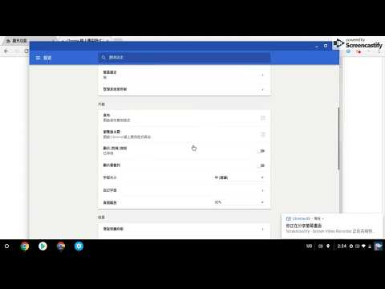
Chromebook 輸入法安裝
Notes:
新增類嘸蝦米輸入法

Slide 32
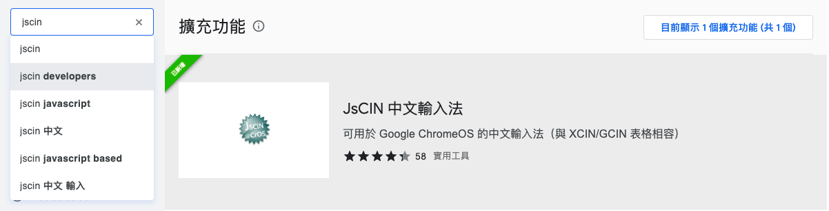
補充資料-新增類嘸蝦米輸入法
1.先安裝JsCIN 擴充功能-請點連結
1

Slide 33
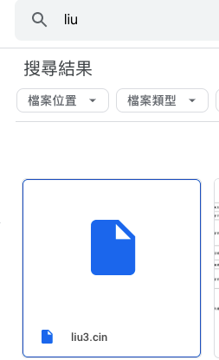
2.請下載 liu字根表

Slide 34
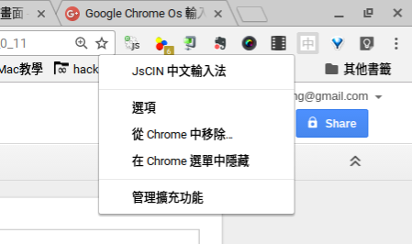
3.找到JsCIN→點選項
3

Slide 35
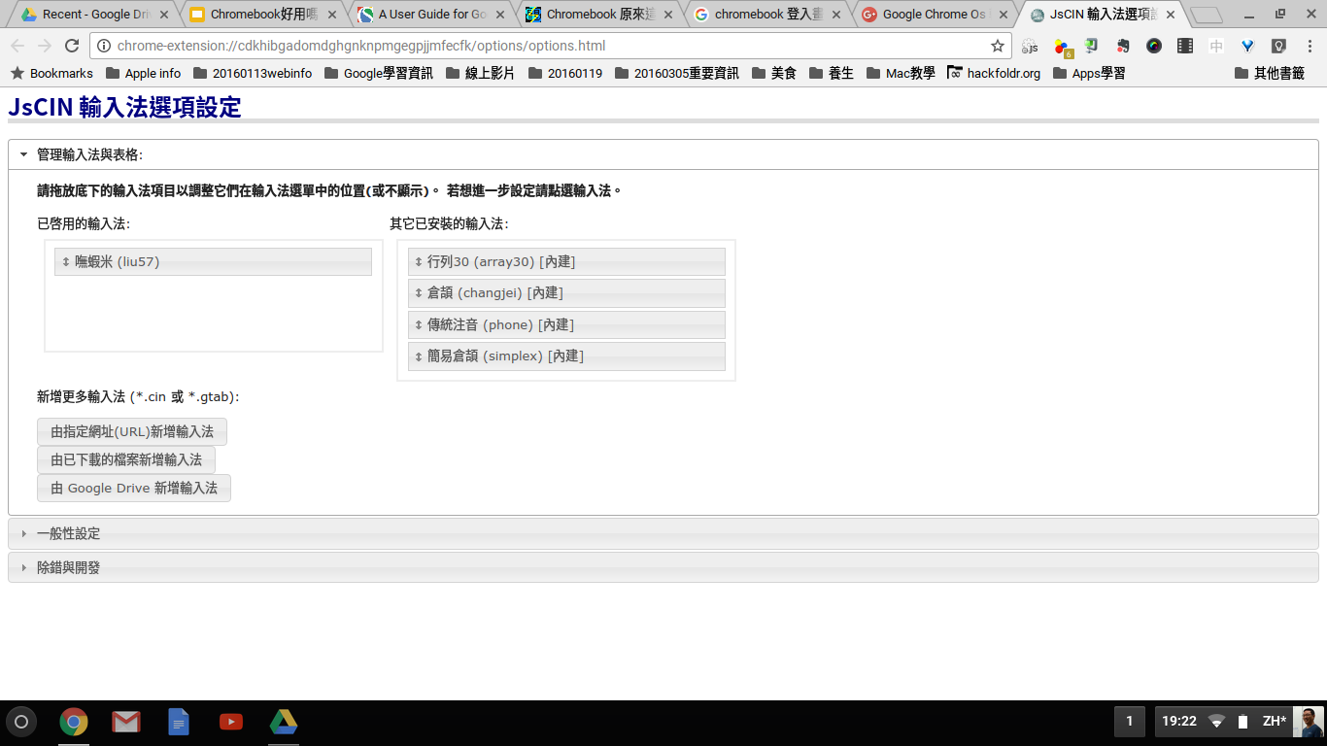
4.將已啟用的輸入法留下”嘸蝦米”

Slide 36
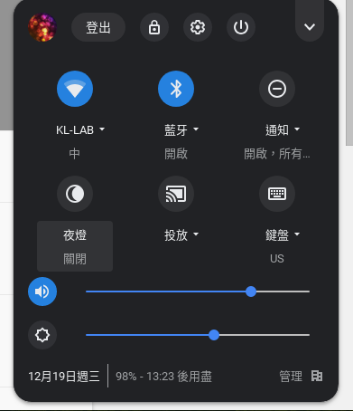
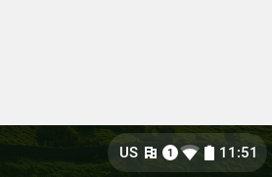
5.到Chromebook桌面右下方”設定鍵盤”

Slide 37
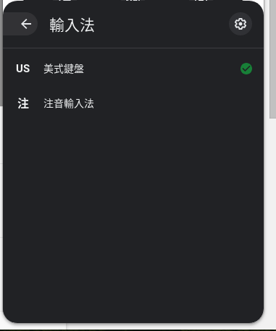
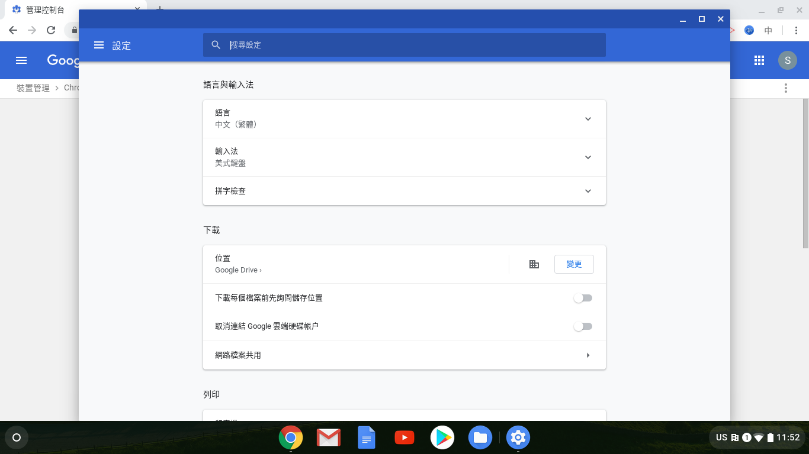
6.新增”JsCIN”輸入法

Slide 38
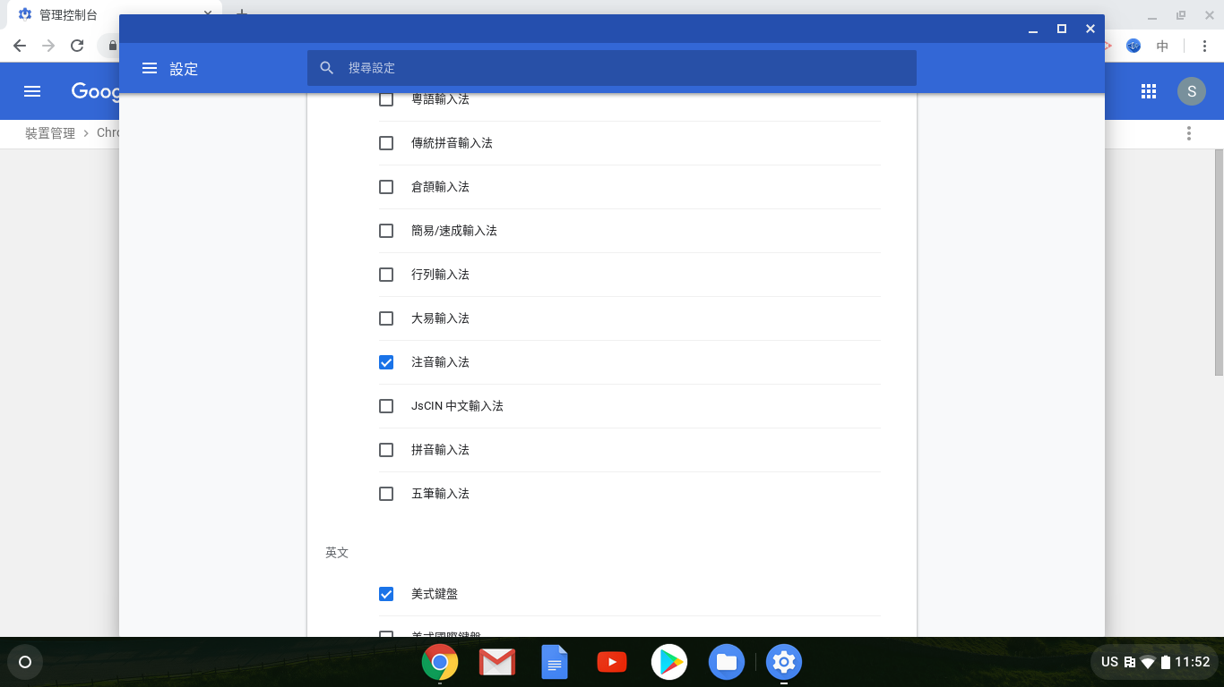

Slide 39
新增應用程式或擴充功能
開啟 Chrome 線上應用程式商店。
按一下左欄中的 [應用程式] 或 [擴充功能]。
瀏覽或搜尋您要新增的項目。
找到您要新增的應用程式或擴充功能後，請按一下 [加到 Chrome]。
如果您要新增擴充功能：
  查看擴充功能可存取的資料類型。
  按一下 [新增擴充功能]。
新增的應用程式會顯示在啟動器中；擴充功能則會以按鈕形式顯示在 Chrome 工具列中。

Slide 40
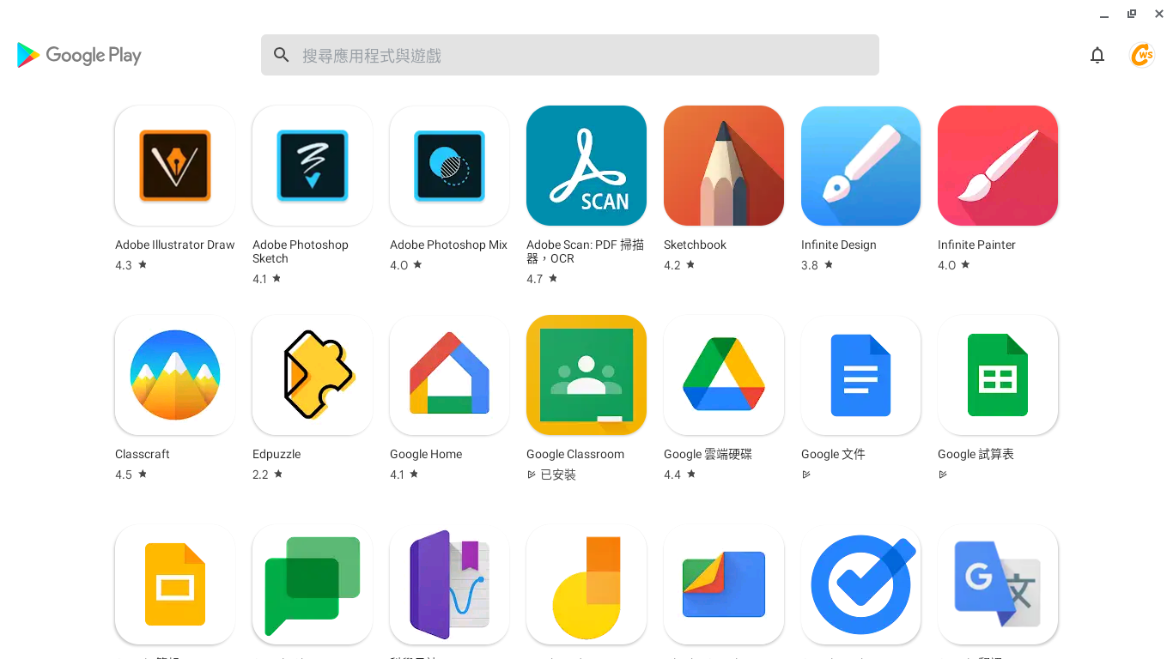
新增Android應用程式（需要管理員開啟）
按搜尋鍵或啟動器按鈕顯示應用程式。
開啟 Play商店。
瀏覽或搜尋您要新增的應用程式。
找到您要新增的應用程式後，按一下 [安裝]。
新增的應用程式會顯示在啟動器中，另外可安裝的應用程式需管理員核准。

Slide 41
Chromebook 結合 Google Workspace for Education 應用教學與實作

Slide 42







Chromebook × Google Workspace for Education
Google 文件簡易操作介紹
Gmail 簡易操作介紹
Google Drive 簡易操作介紹
Google Search 簡易操作介紹
Google Keep 簡易操作介紹
Google Marketplace 外掛介紹

Slide 43
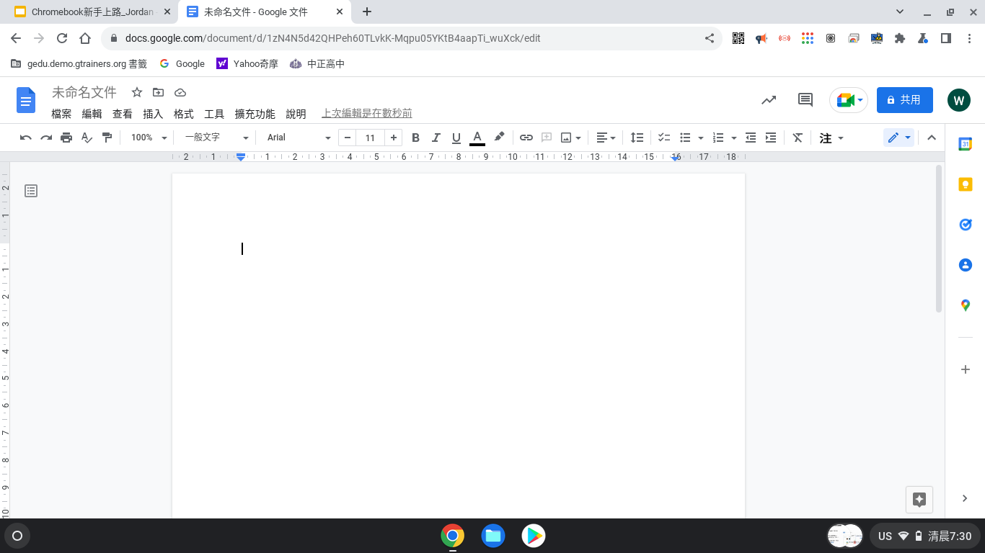
Google 文件

Slide 44
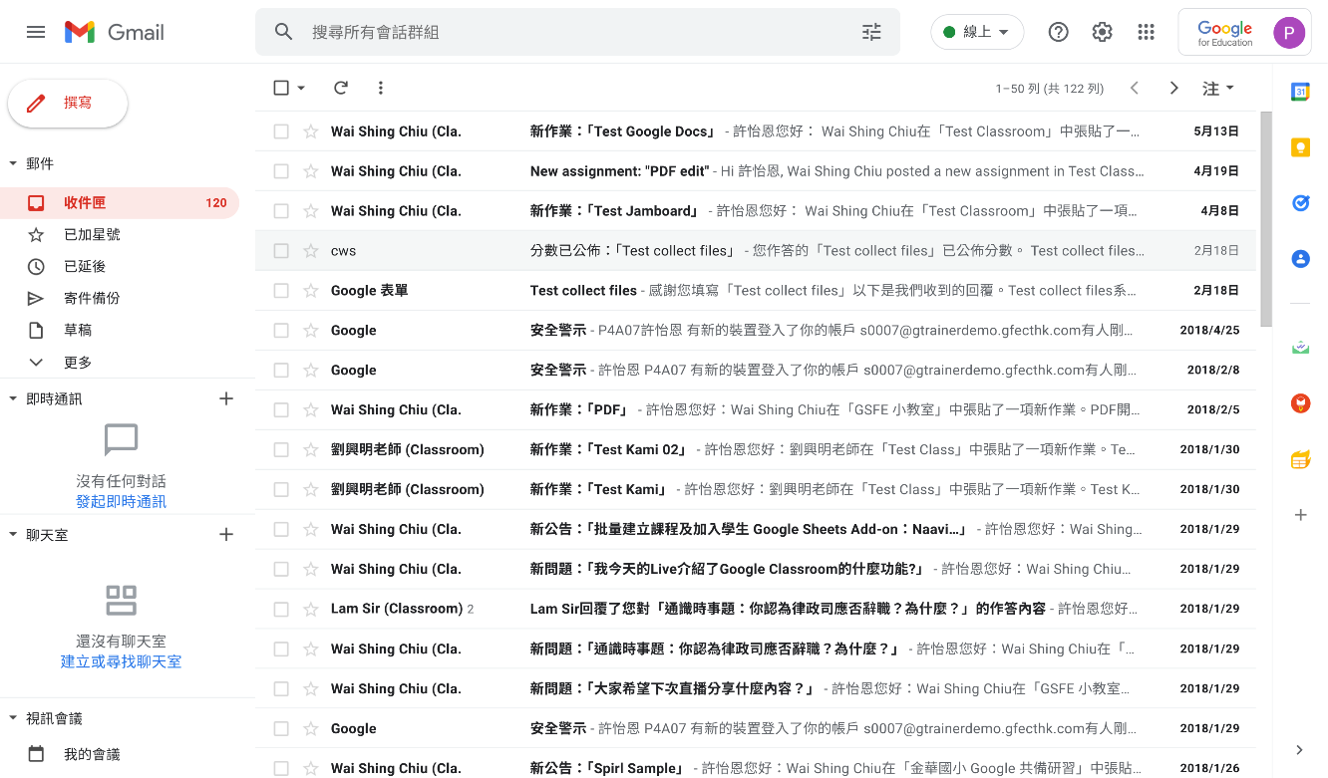
Gmail 簡易操作介紹

Slide 45

Google Drive簡易操作介紹
電腦/檔案備份
無病毒
任何地點、任何時間
檔案分享（限時）共用
版本管理
離線使用
Notes:
為什麼使用雲端硬碟

Slide 46
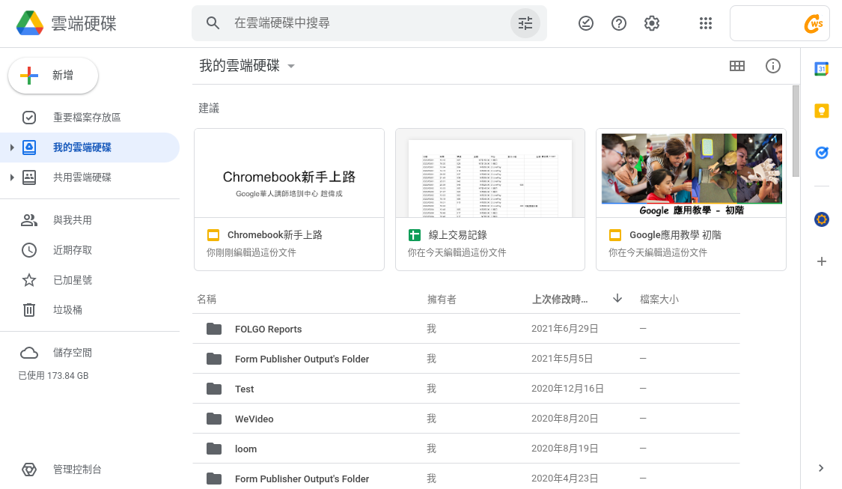
介面介紹：
4
3
新增
各個位置
搜尋
設定
建議檔案
所有檔案
插件Add-on
1
7
5
2
6

Slide 47
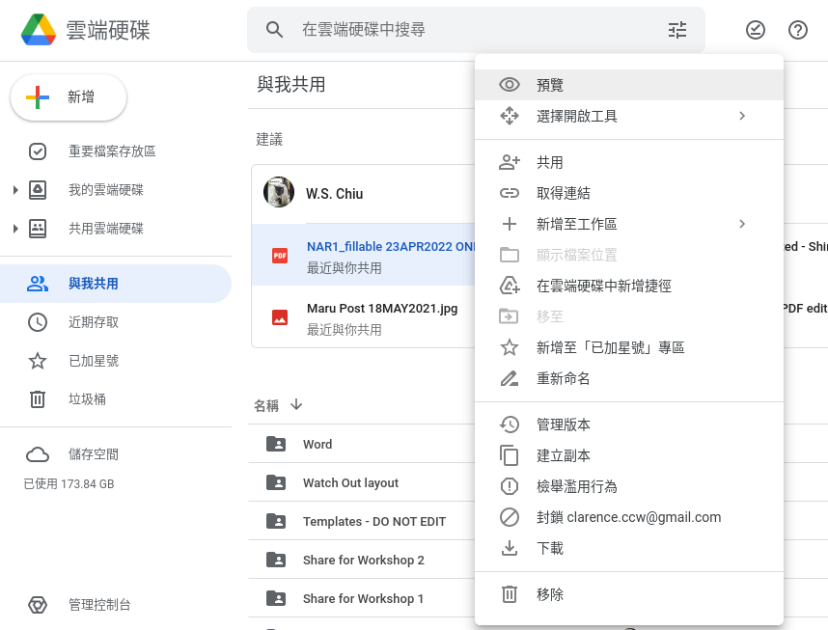
與我共用FAQ：
如何管理檔案（新增捷徑）
空間計算（擁有者）
檔案誤刪（擁有者，我的雲端硬碟）

Slide 48
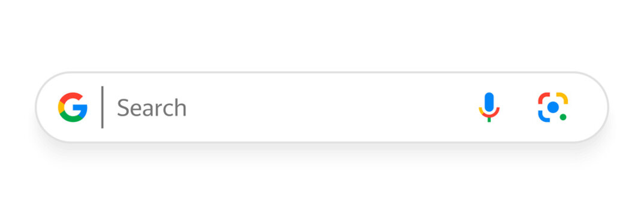
Google Search簡易操作介紹

Slide 49
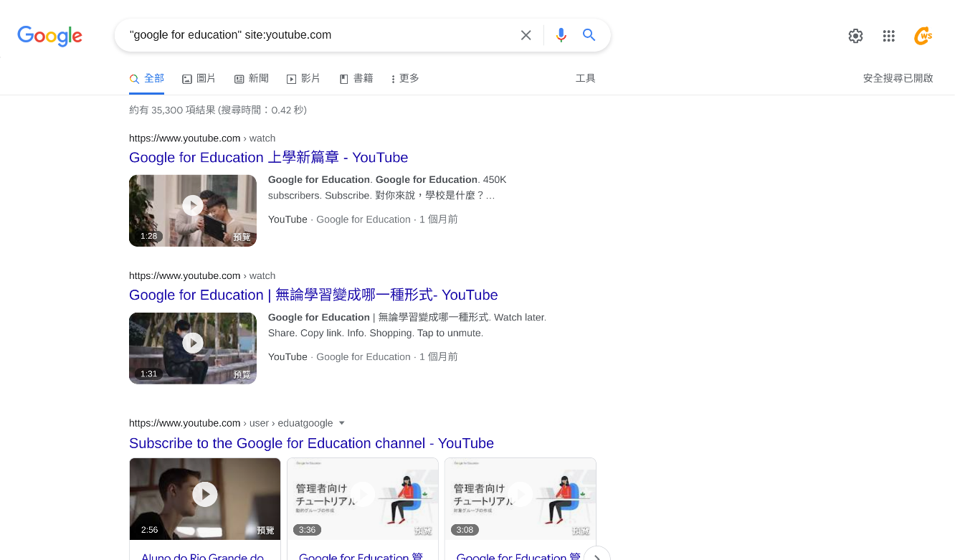
搜尋技巧
Notes:
搜尋社交媒體
在字詞前方加上 @ 即可搜尋社交媒體，例如：@twitter。
搜尋價格
在數字前方加上 $，例如：相機 $400。
搜尋主題標記
在字詞前方加上 #，例如：#懷舊星期四。
排除含特定字詞的搜尋結果
在要排除的字詞前方加上 -，例如：豹的速度 -汽車。
搜尋完全相符的結果
在字詞或詞組前後加上引號。例如："最高的建築物"。
搜尋特定數字範圍
在兩個數字之間加上 ..，例如：相機 $50..$100。
結合不同的搜尋字詞
在各個搜尋查詢字詞之間加上 OR，例如：馬拉松 OR 賽跑。
搜尋特定網站
在網站或網域前方加上 site:，例如：site:youtube.com 或 site:.gov。
搜尋相關網站
在已知網址前方加上 related:，例如：related:time.com。
查看網站的 Google 快取版本
在網址前方加上 cache:。

Slide 50
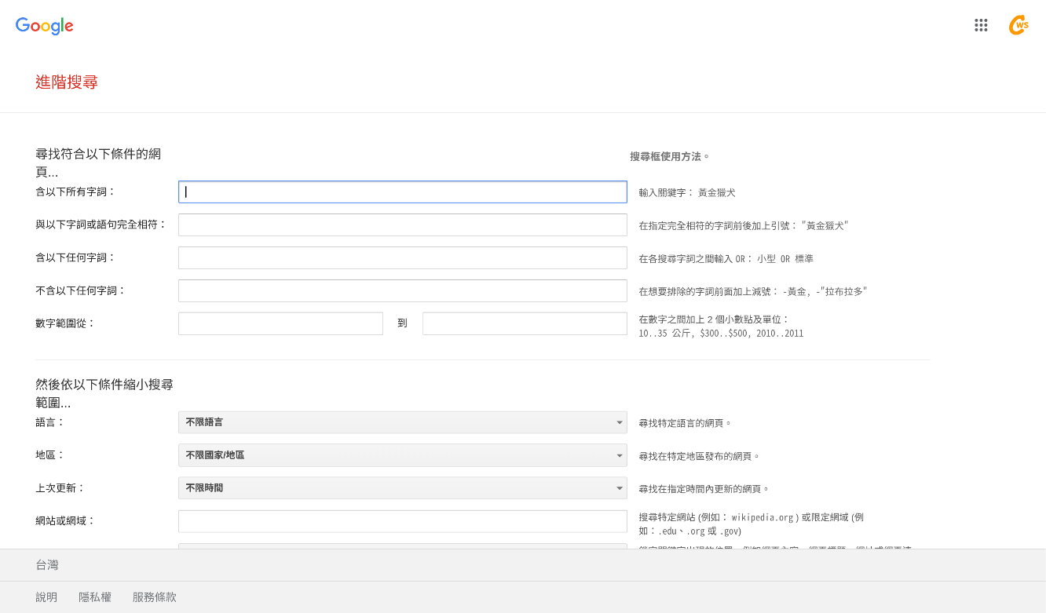
進階搜尋
Notes:
https://www.reshot.com/?ref=techmoon
https://www.freepik.com/

Slide 51
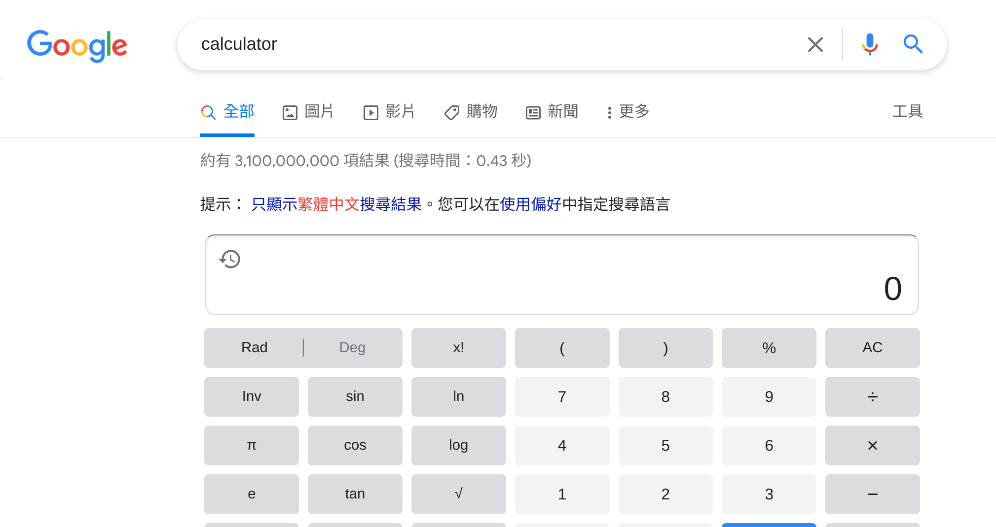
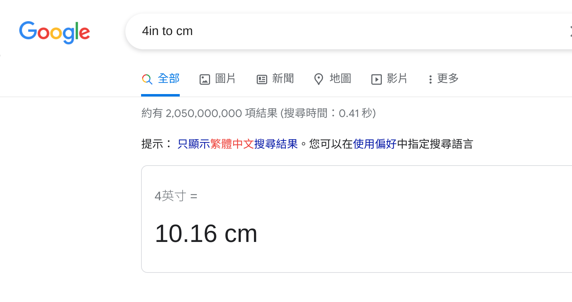
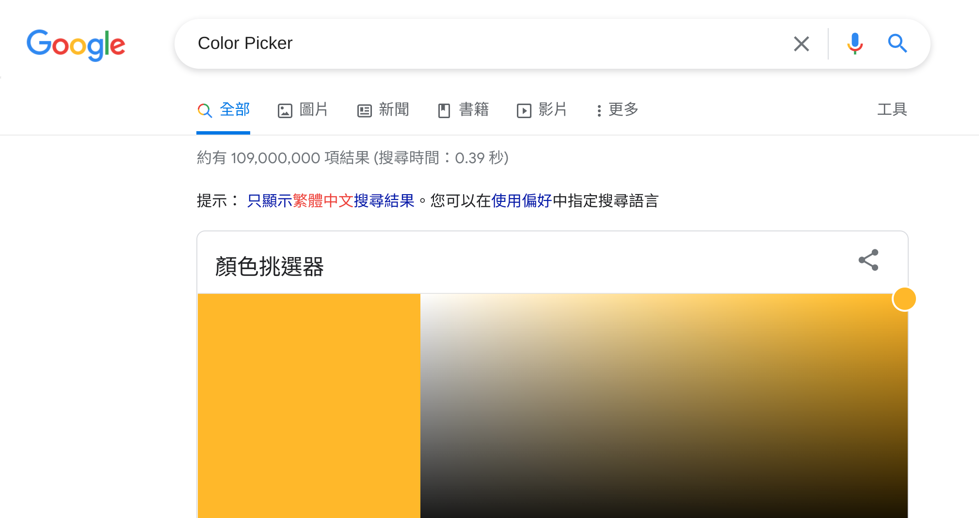
不止搜尋
Notes:
不止搜尋
計算機
單位轉換器
顏色代碼
貨幣轉換

Slide 52
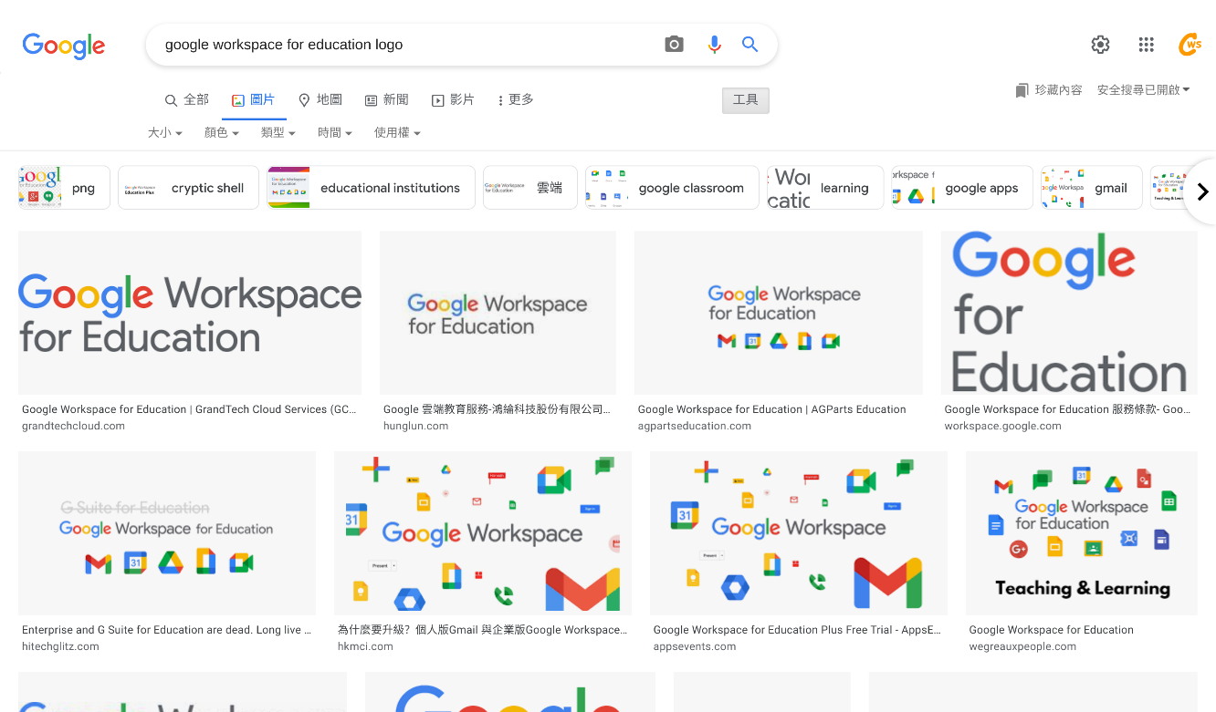
圖片進階搜尋項目
Notes:
圖片大小*：依大小尺寸尋找圖片。
長寬比：找出特定形狀的圖片，例如「高」、「正方」、「寬」或「全景」。
圖片色彩*：尋找全彩、黑白、透明背景，或是特定顏色的圖片。
圖片類型*：尋找特定類型的圖片，例如相片、插圖、線條藝術畫、臉部特寫或動畫圖片。
地區：尋找在特定地區發布的圖片。
網站或網域：搜尋特定網站 (例如：sfmoma.org) 或限定網域 (例如：.edu、.org 或 .gov)。
安全搜尋：排除含有煽情露骨內容的搜尋結果。進一步瞭解安全搜尋。
檔案類型*：尋找特定格式的圖片，例如 JPG、GIF、PNG、BMP、SVG、WEBP、ICO 或 RAW。
使用權限*：尋找附有授權資訊的圖片。
*在圖片搜尋結果中也可以利用“工具”設定篩選

Slide 53
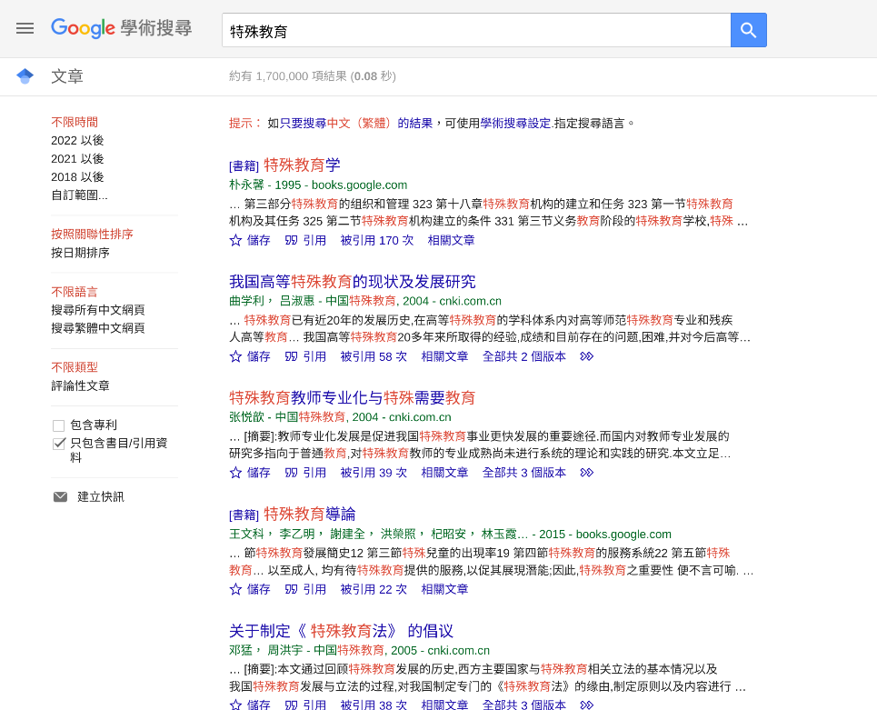
學術搜尋
Notes:
進階搜尋
尋找文章
包含所有字詞
包含完全符合詞組
包含至少一個字詞
不包含此字詞
字詞出現之處：文章中任何地方 / 在文章的標題中
傳回指定作者所撰寫的文章：例如， "PJ Hayes" 或 McCarthy
傳回在指定刊物中發表的文章：例如， J Biol Chem 或 Nature
傳回介於指定日期範圍的文章：例如， 2002

Slide 54
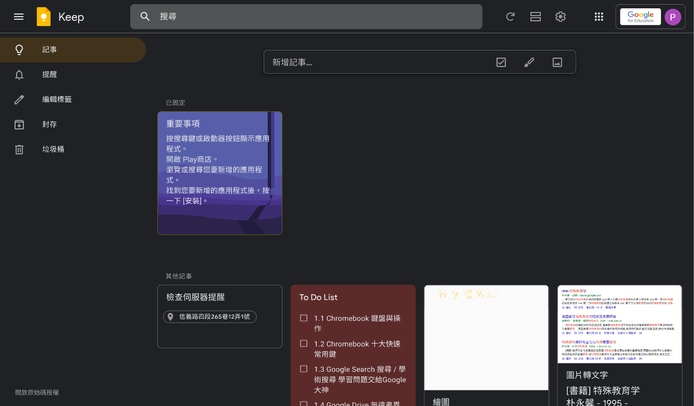
Google Keep 簡易操作介紹
Notes:
固定
提醒
核取方塊
繪圖
擷取圖片文字

Slide 55
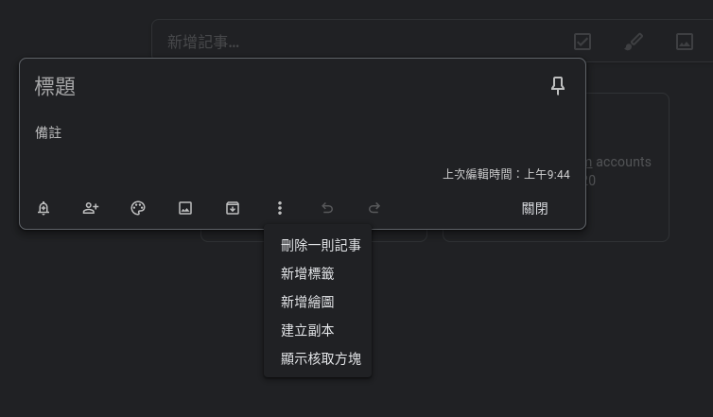

Slide 56
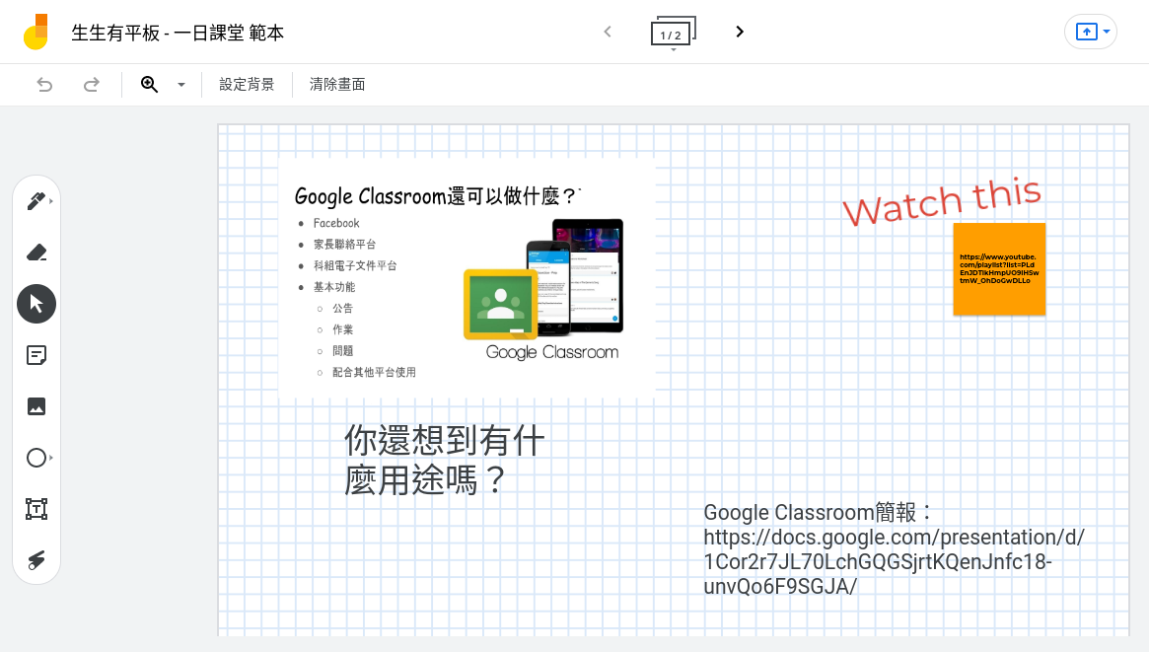
Jamborad教學應用範本
Notes:
建議替代

Slide 57
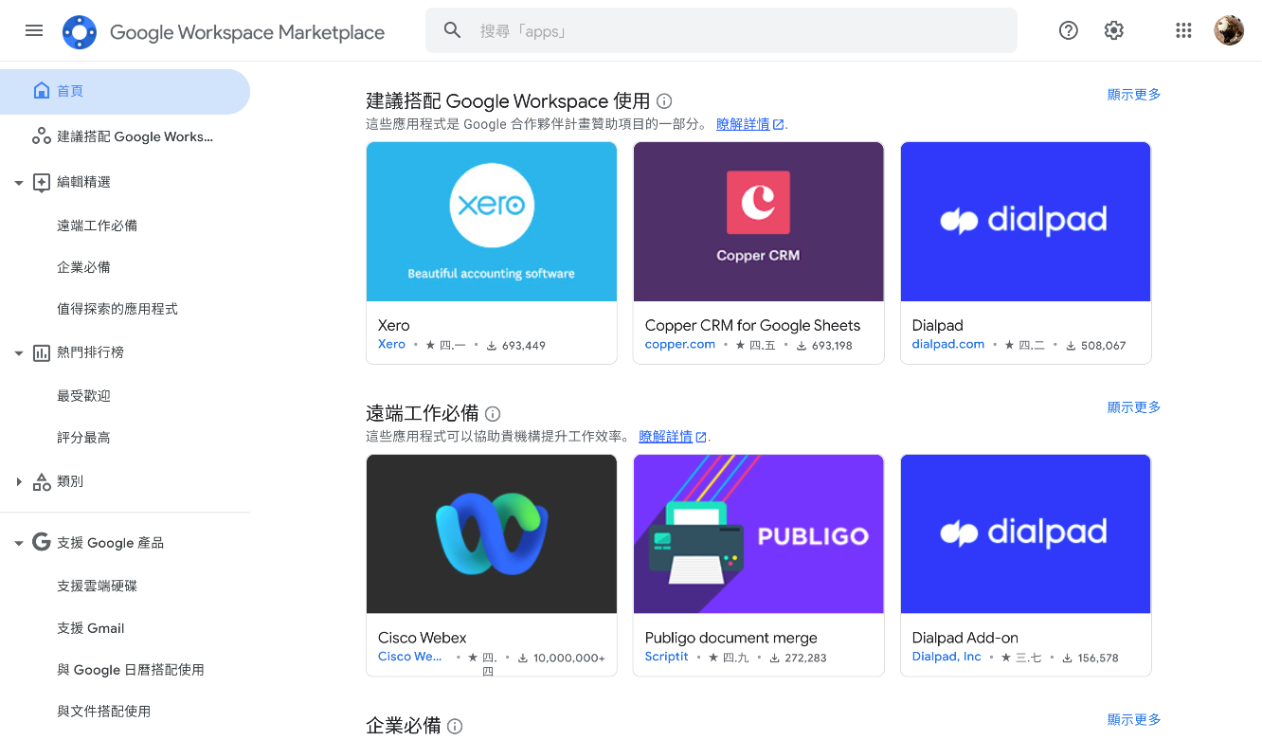
Google Marketplace
外掛介紹

Slide 58
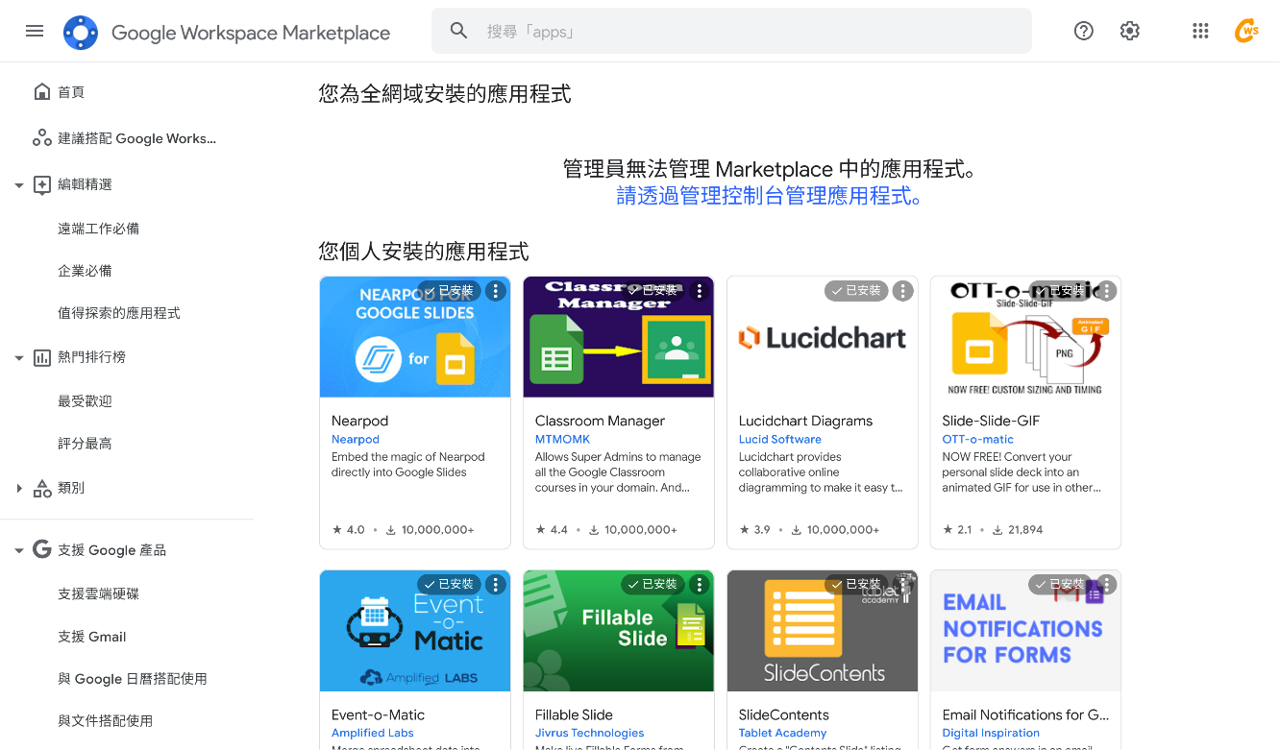
推薦外掛應用
FormLimiter
Slido
Coggle
Photopea
Notes:
https://youtu.be/-NKCqKbgTKM
https://workspace.google.com/marketplace/app/miro/1062019541050

Slide 59
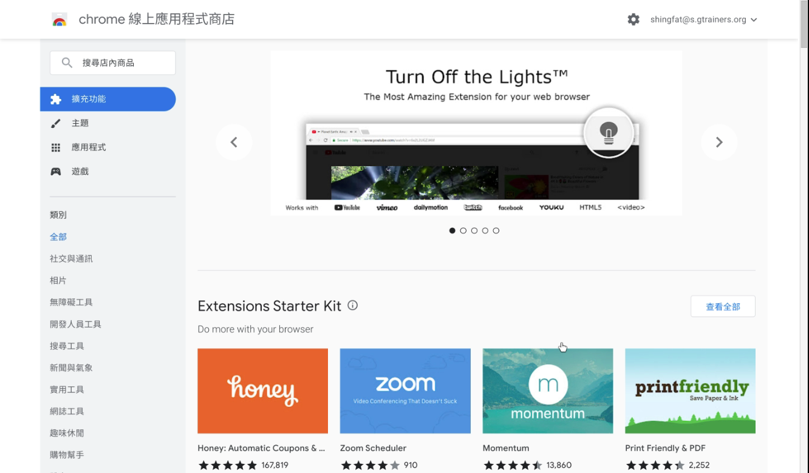
Chrome Web Store 應用程式與擴充功能

Slide 60
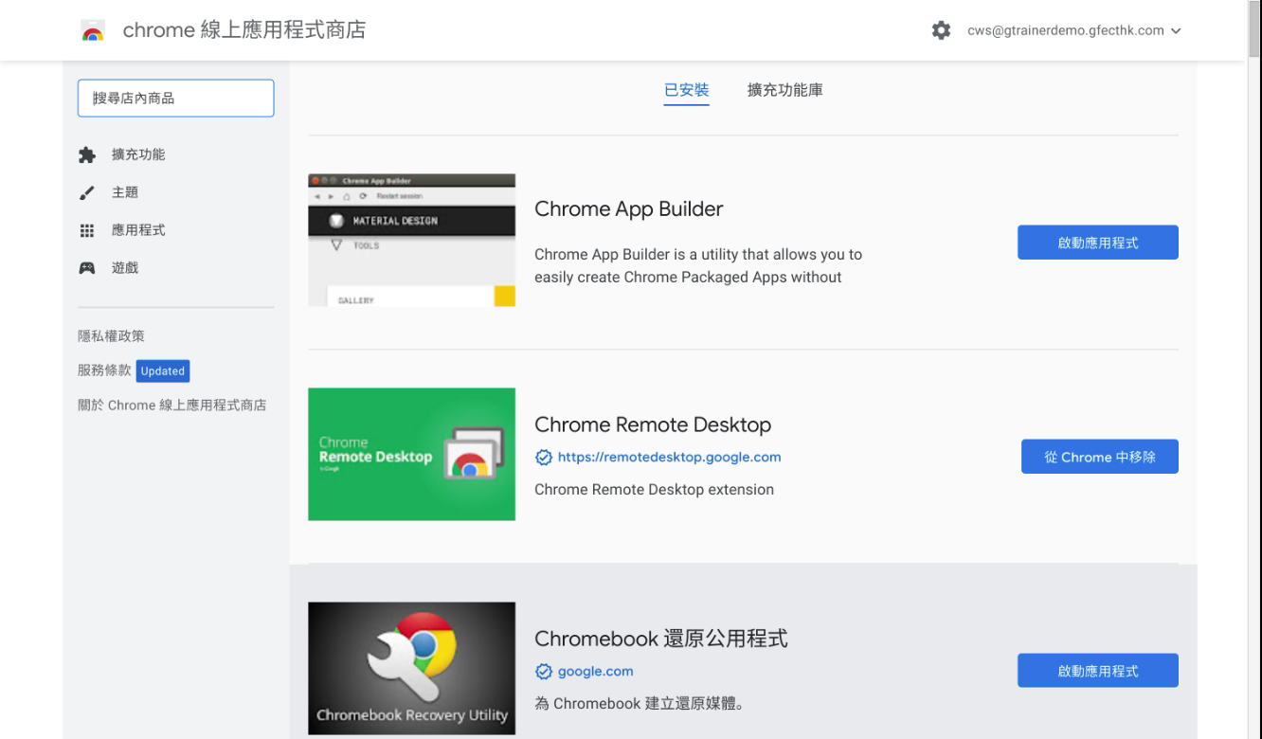
十大最受歡迎應用程式與擴充功能
G app launcher
Nimbus Screenshot & Screen Video Recorder
Keep / Mote：語音筆記和反饋
Loom / Screencastify
WeVideo / Clipchamp

Slide 61
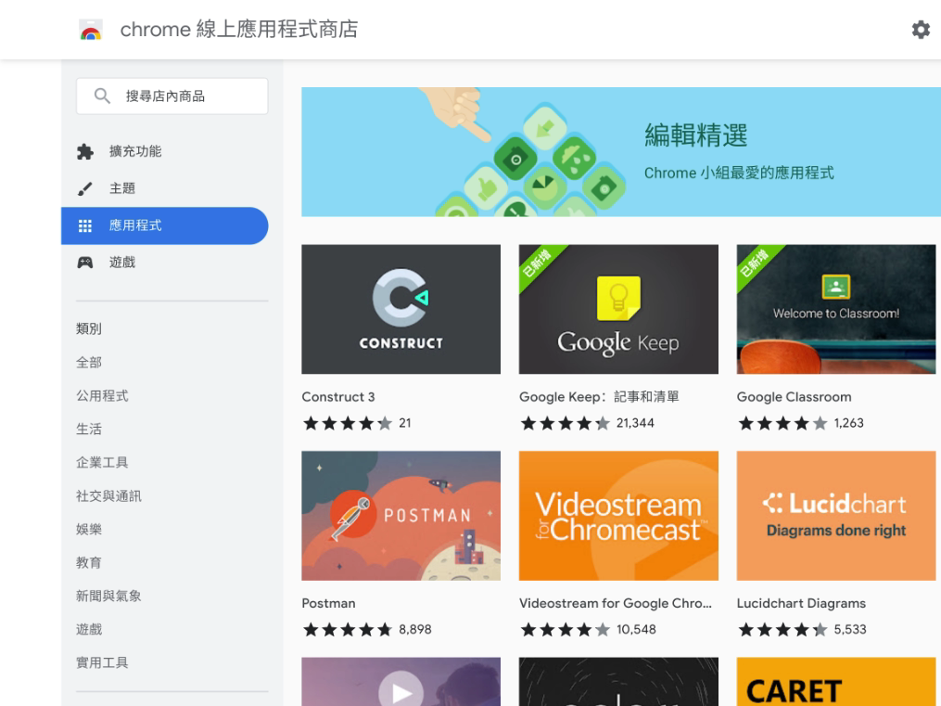
十大最受歡迎應用程式與擴充功能
ClassroomGo
Page Marker - Draw on Web / Web Paint - screenshot
CraftyZoom
Mote
Chrome Remote Desktop

Slide 62

Chromebook 教學應用資源介紹與實作
GTO學校，一日限定，
正式上線～
Try &
Work Out

Slide 63

Quizizz & Google Classroom & interact
學生登入容易，不會造成老師痛苦
題目可以網路搜尋，老師題目編製或是修改非常容易
可以派成作業，學生在家裡有app就可以練習
因為題目搜尋容易，所以可以設計非常多種程度的題目，實施差異化學習
老師可以隨時上網查詢成績，掌握學生答題狀況
課堂上可以運用LIVE模式，讓學生對戰比賽
Notes:
Quizizz
Quizizz結合書商資料

Slide 64


Slide 65

請老師點此連結填寫回饋暨簽退表喔～

Slide 66
Q & A
Notes:
https://toneoz.com/

Slide 67
Thanks

